Slide 1
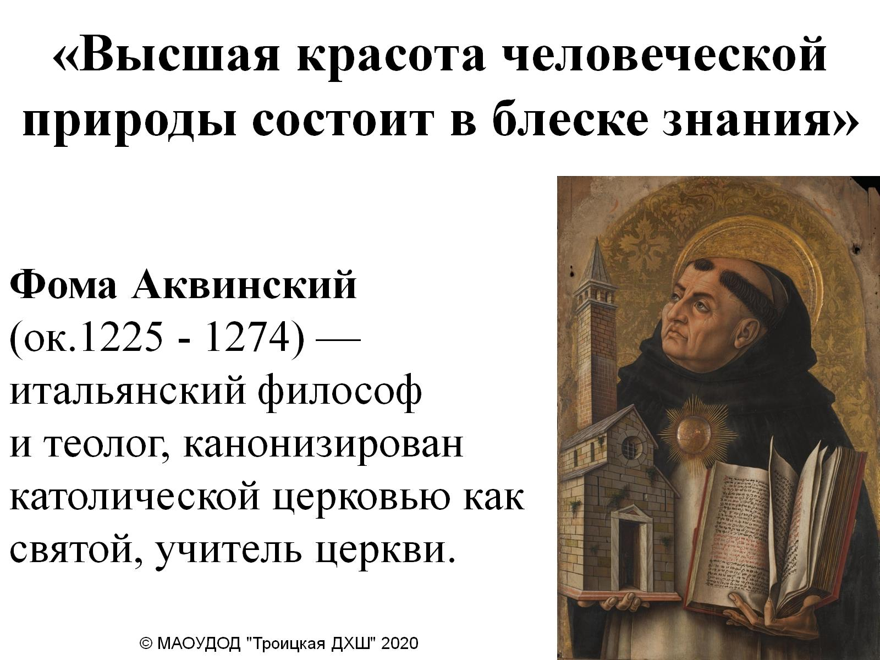
«Высшая красота человеческой природы состоит в блеске знания»

Slide 2
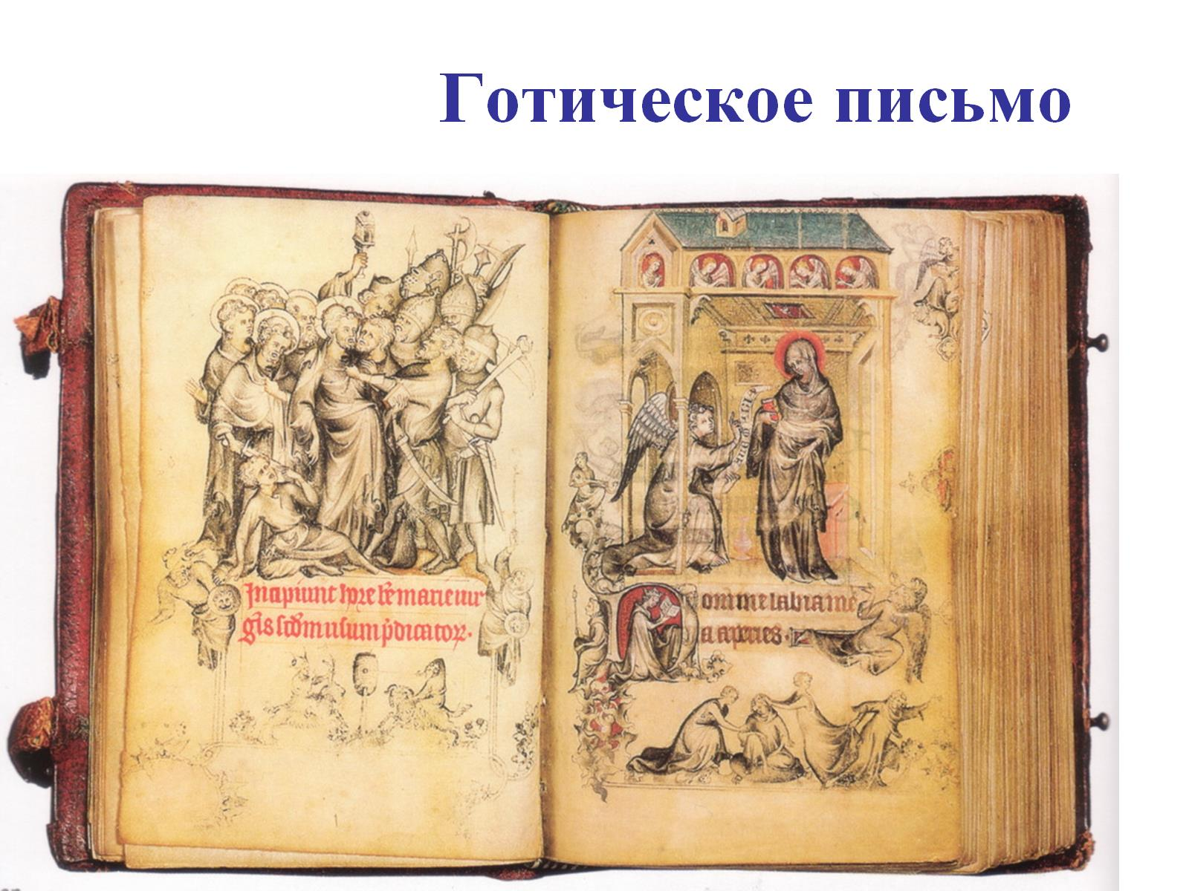
Готическое письмо

Slide 3
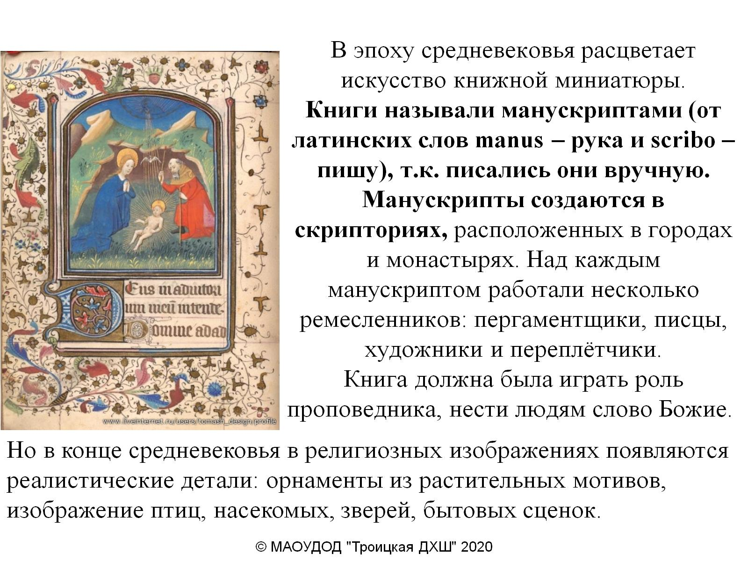
В эпоху средневековья расцветает искусство книжной миниатюры. Книги называли манускриптами (от латинских слов manus – рука и scribo – пишу), т.к. писались они вручную. Манускрипты создаются в скрипториях, расположенных в городах и монастырях. Над каждым манускриптом работали несколько ремесленников: пергаментщики, писцы, художники и переплётчики. Книга должна была играть роль проповедника, нести людям слово Божие.

Slide 4
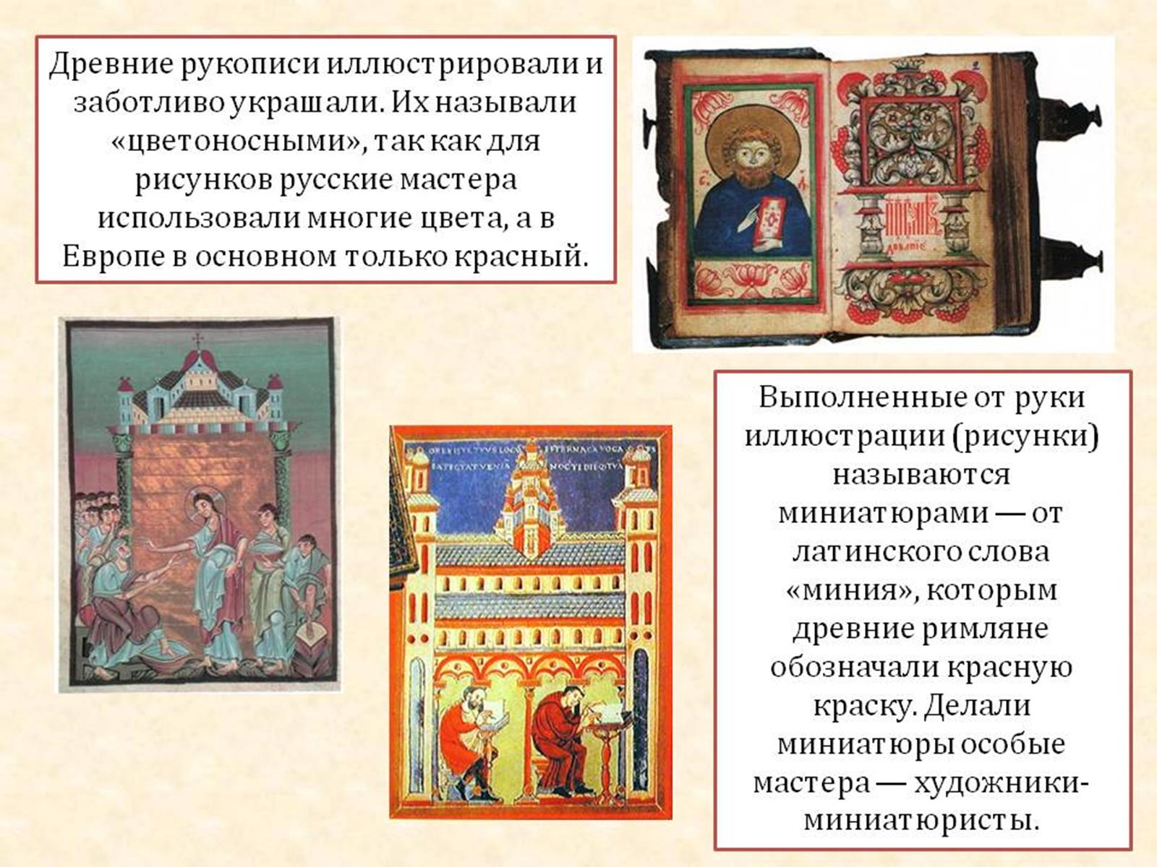

Slide 5
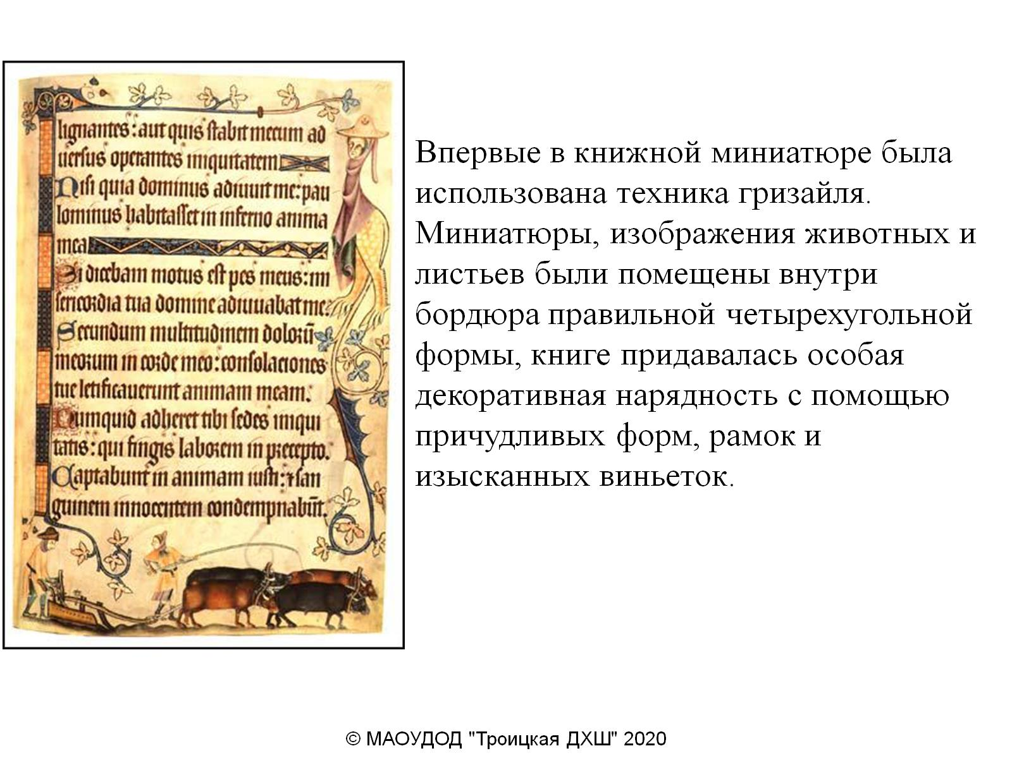

Slide 6
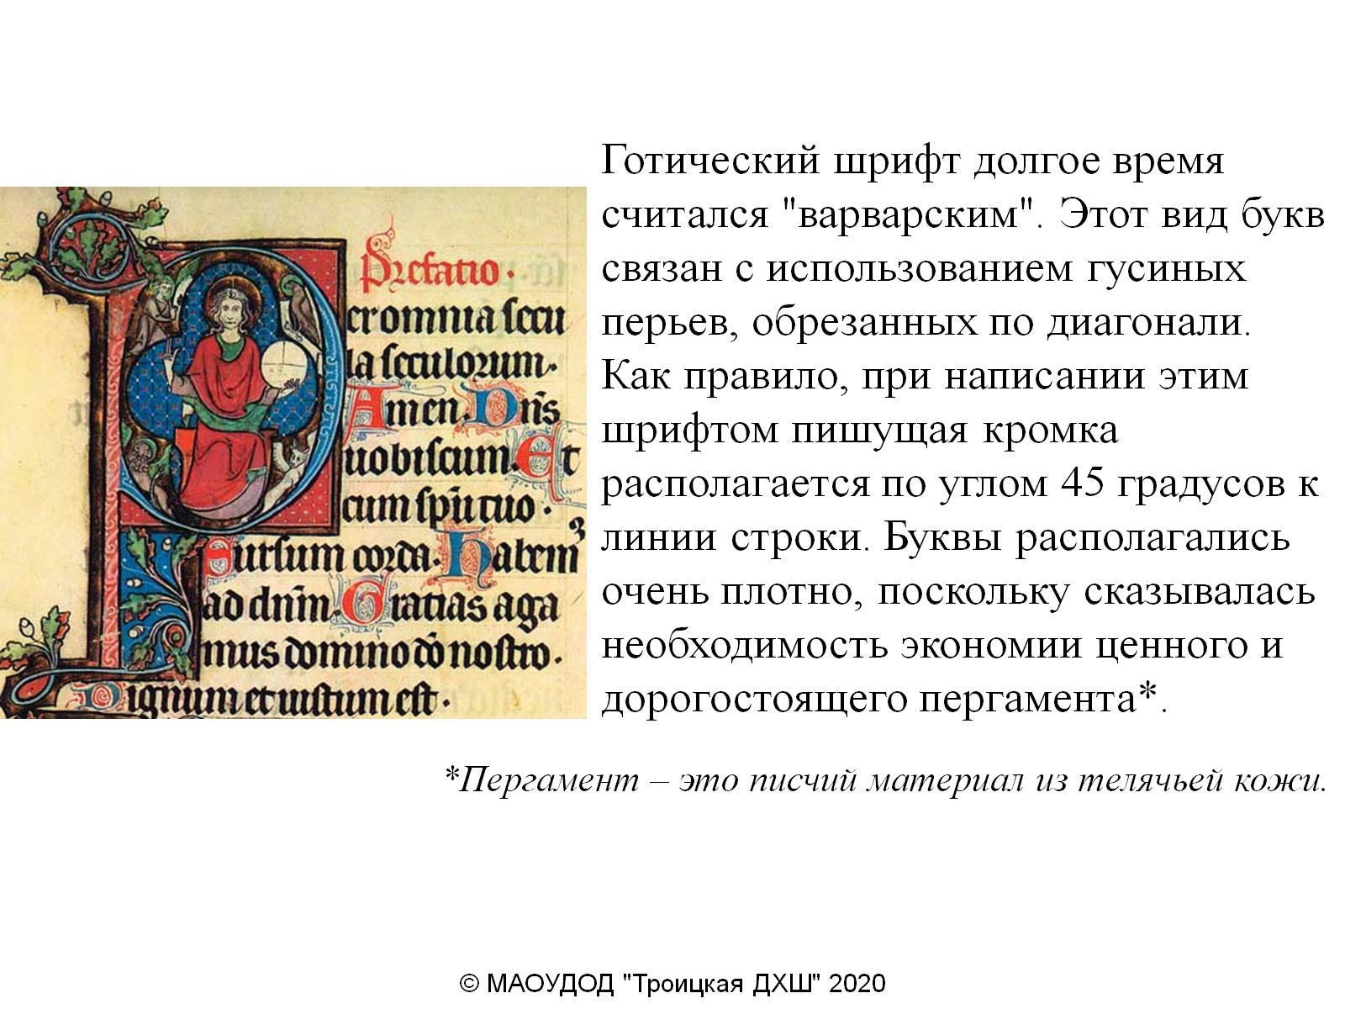

Slide 7
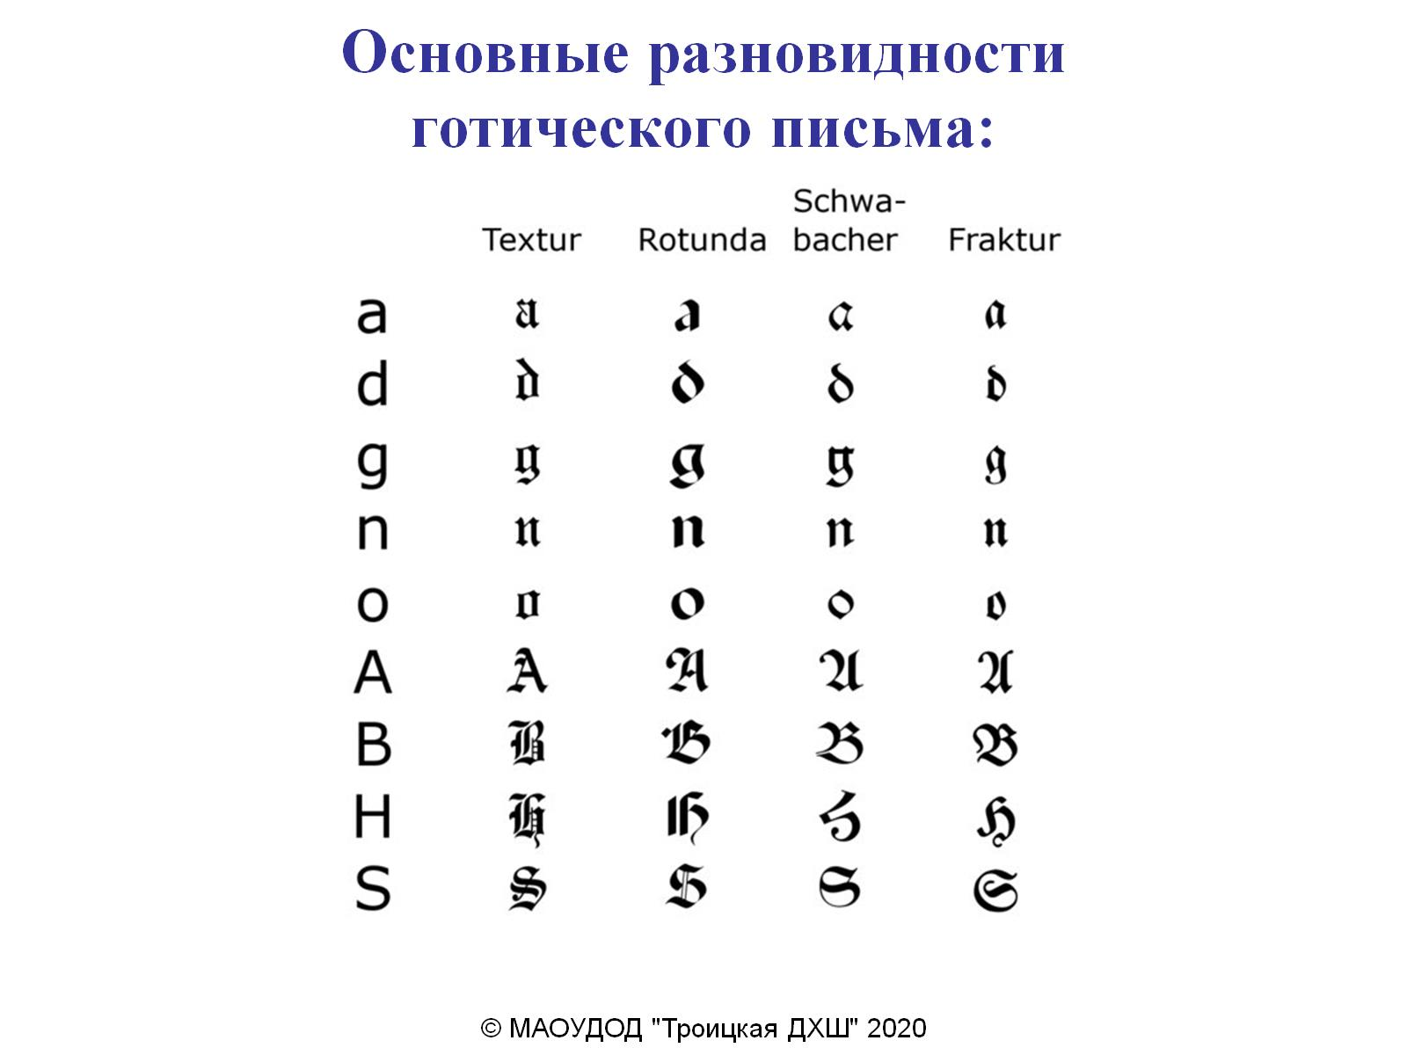
Основные разновидности готического письма:

Slide 8
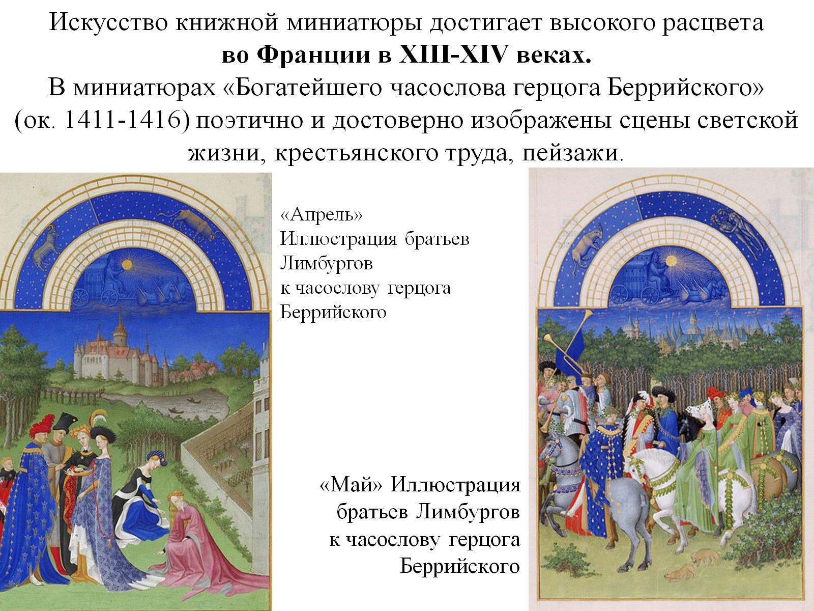
«Май» Иллюстрация братьев Лимбургов к часослову герцога Беррийского

Slide 9
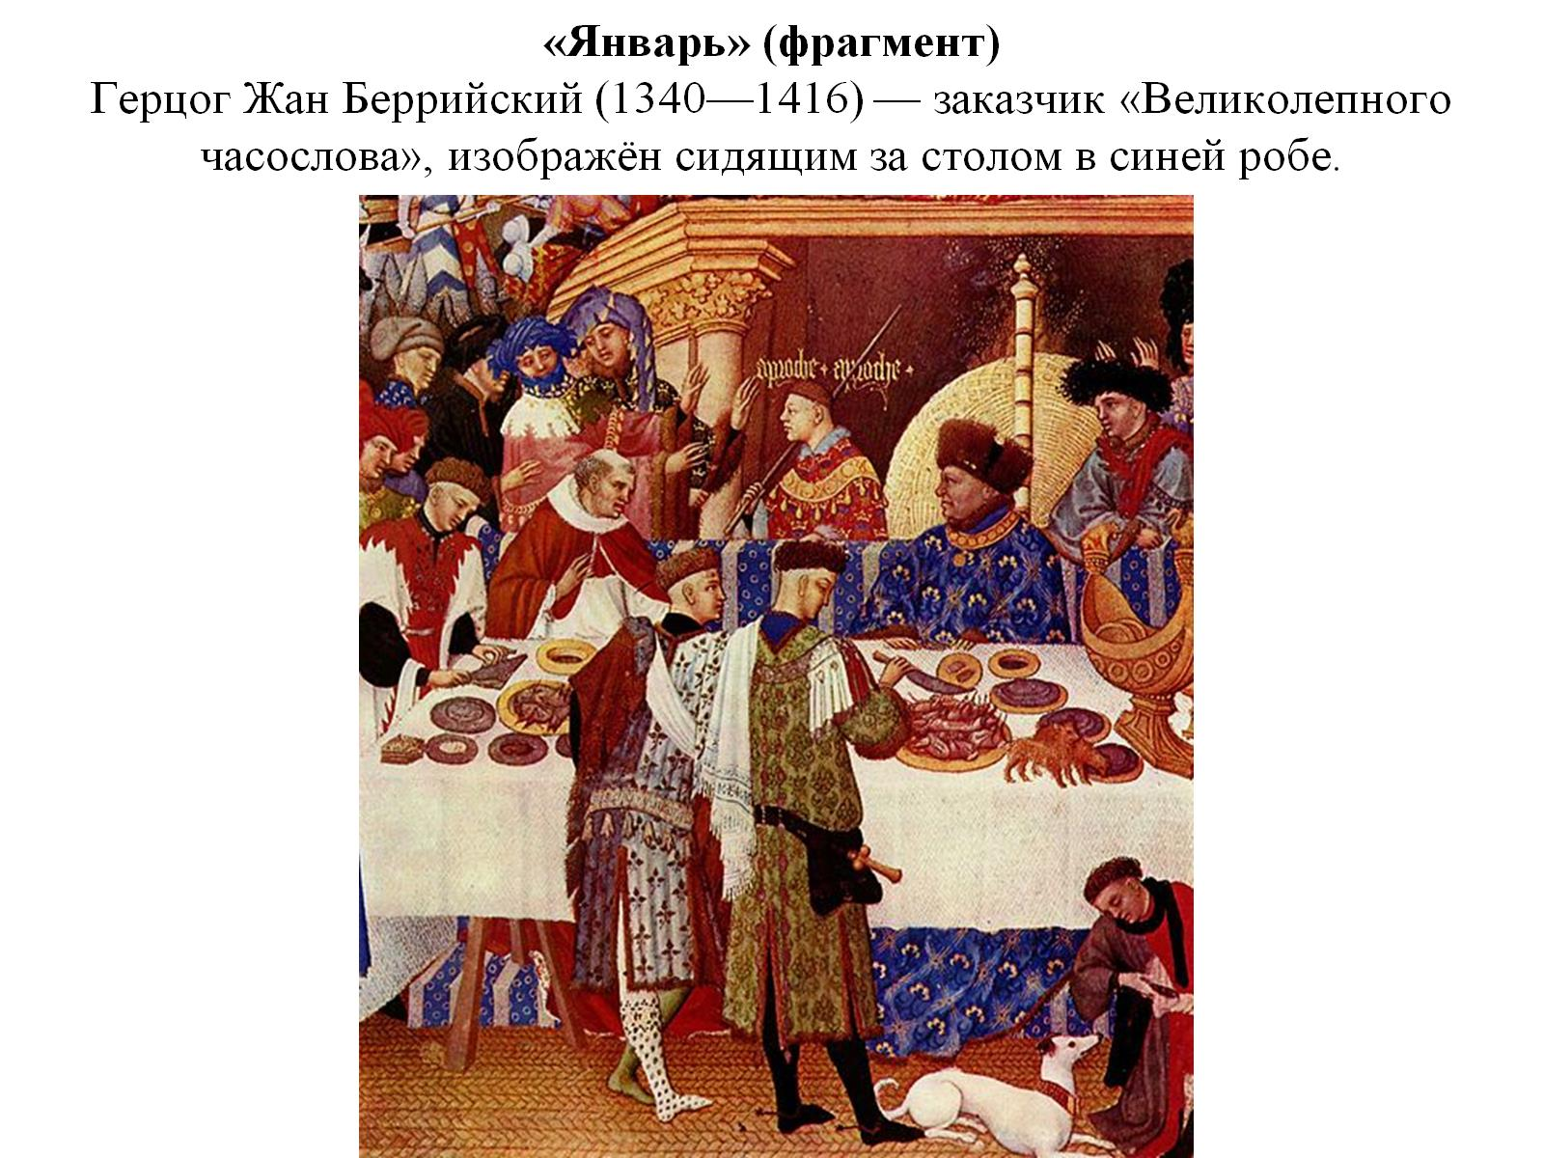
«Январь» (фрагмент) Герцог Жан Беррийский (1340—1416) — заказчик «Великолепного часослова», изображён сидящим за столом в синей робе.

Slide 10
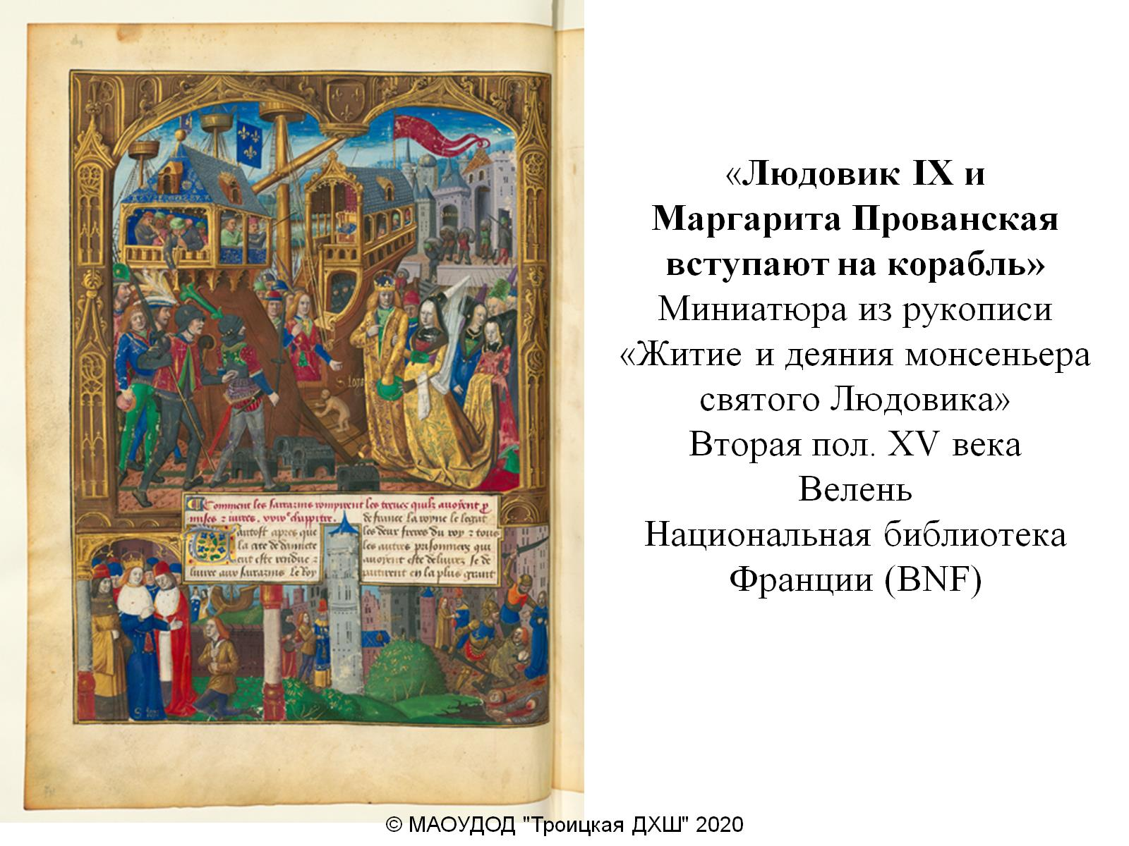
«Людовик IX и Маргарита Прованская вступают на корабль» Миниатюра из рукописи «Житие и деяния монсеньера святого Людовика» Вторая пол. XV века Велень Национальная библиотека Франции (BNF)

Slide 11
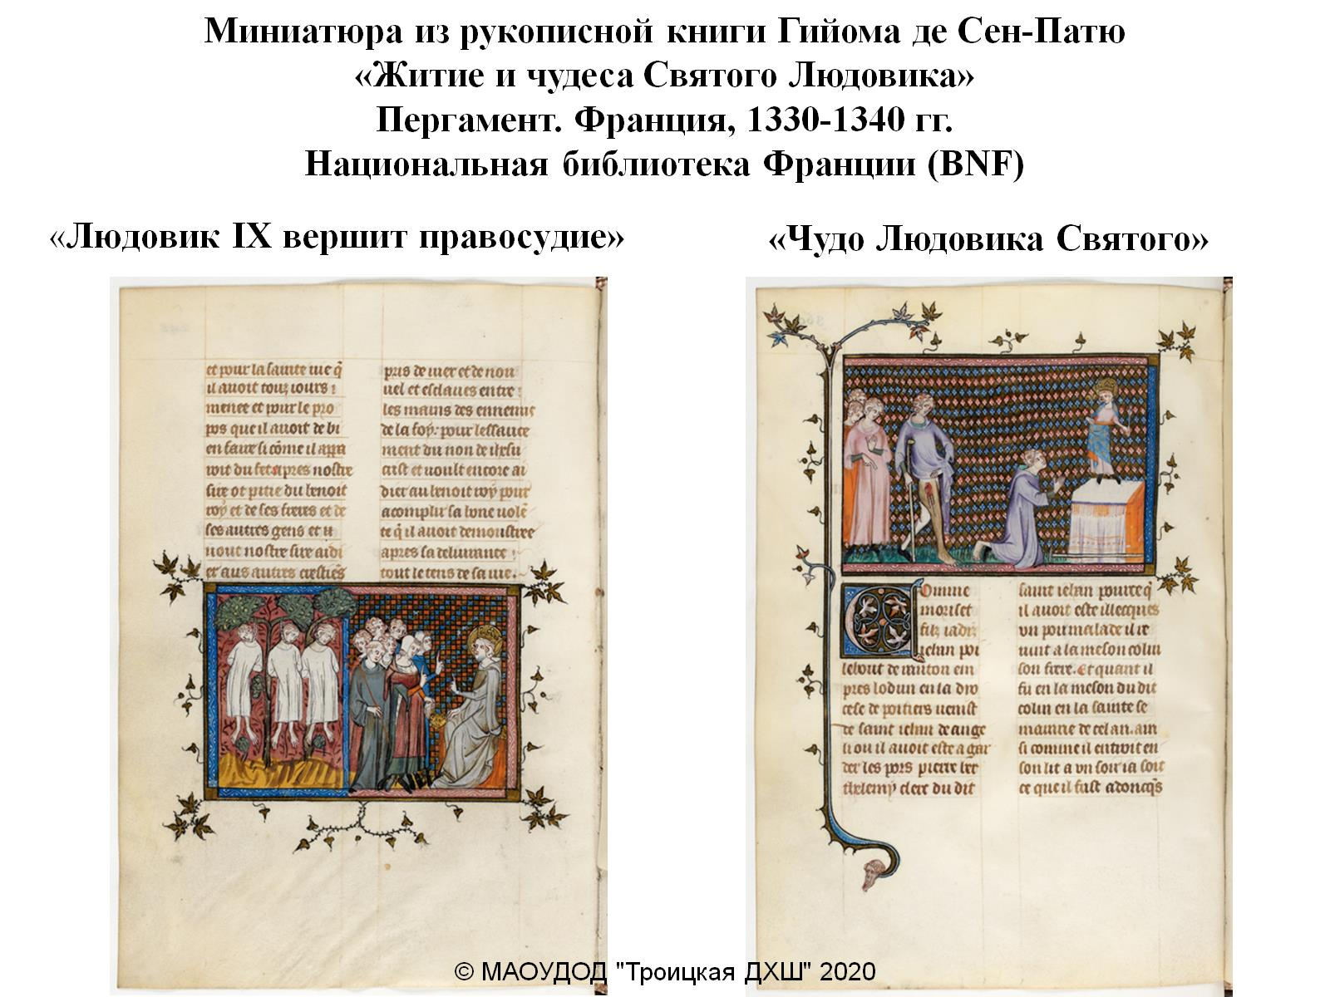
«Людовик IX вершит правосудие»

Slide 12
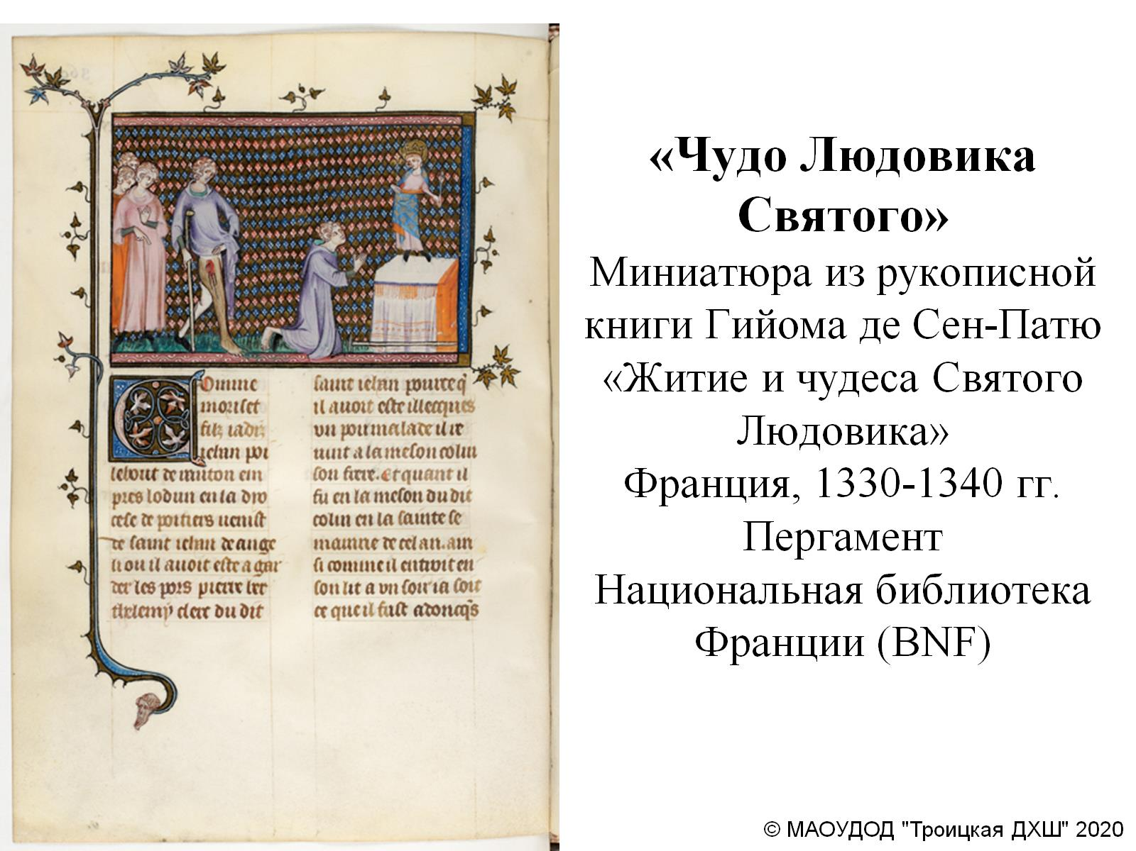
«Чудо Людовика Святого» Миниатюра из рукописной книги Гийома де Сен-Патю «Житие и чудеса Святого Людовика» Франция, 1330-1340 гг. Пергамент Национальная библиотека Франции (BNF)

Slide 13
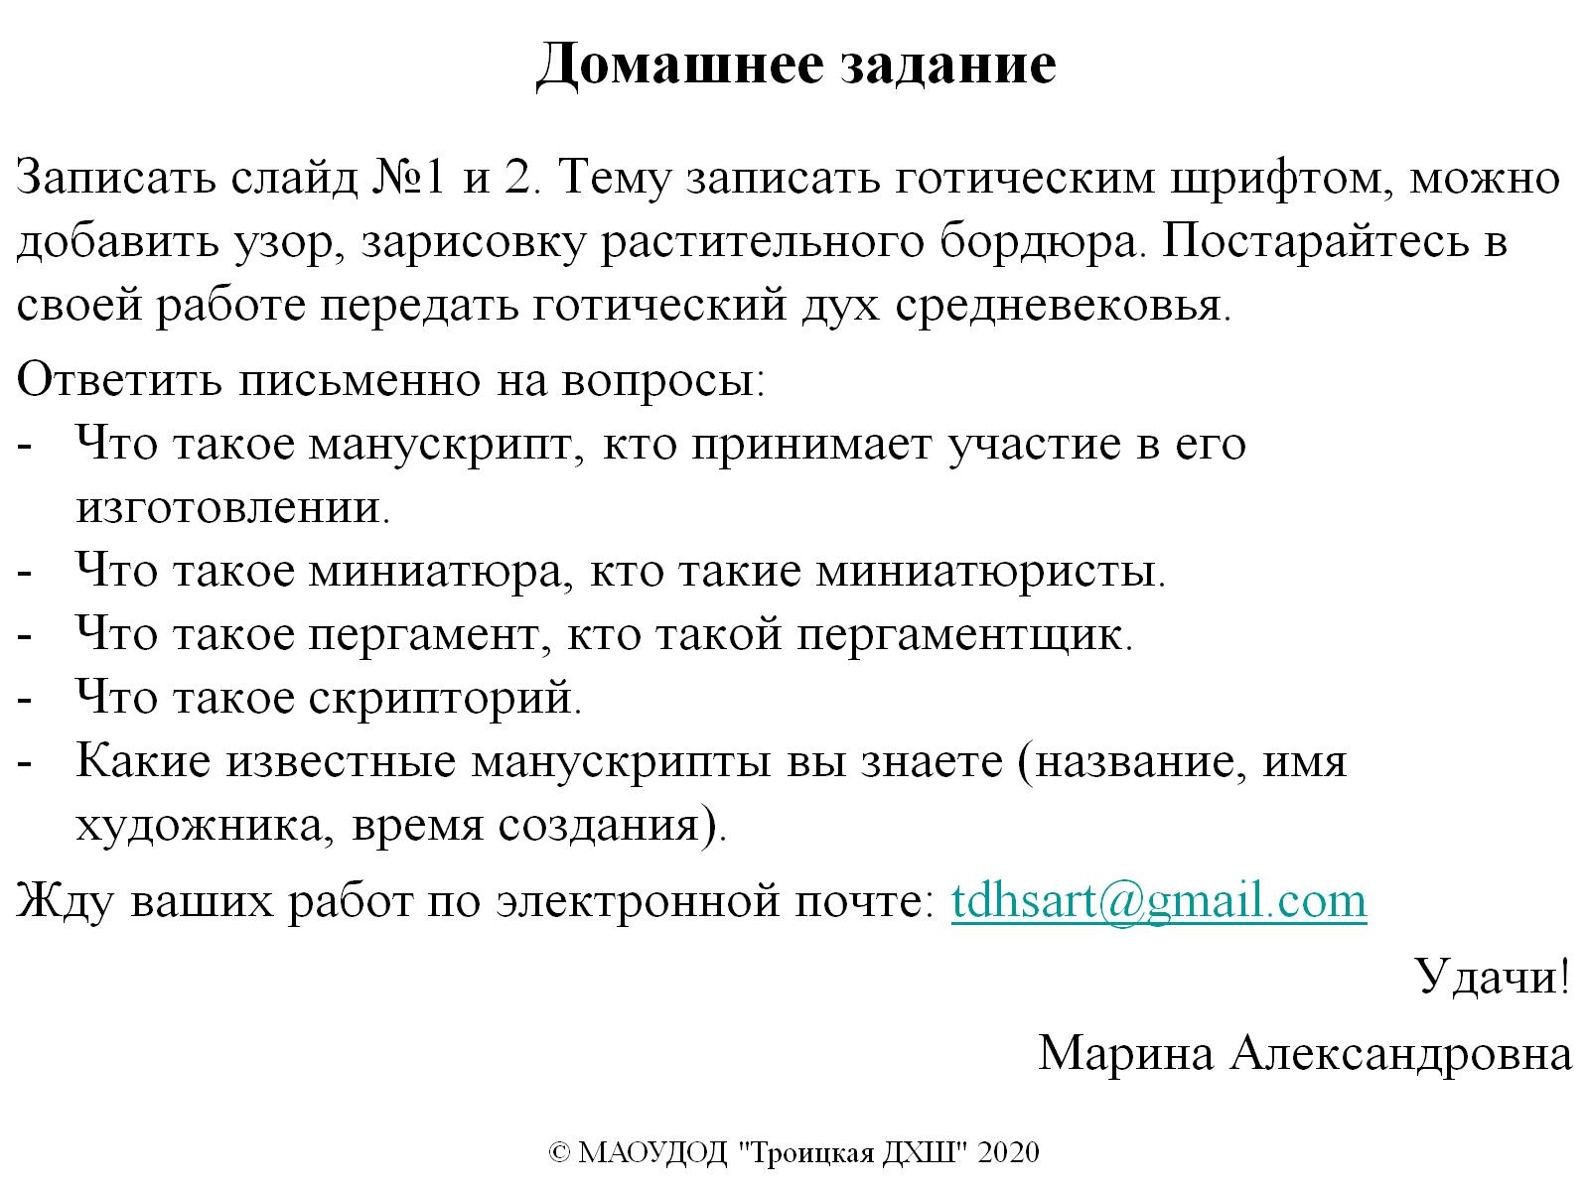
Домашнее задание

Slide 14
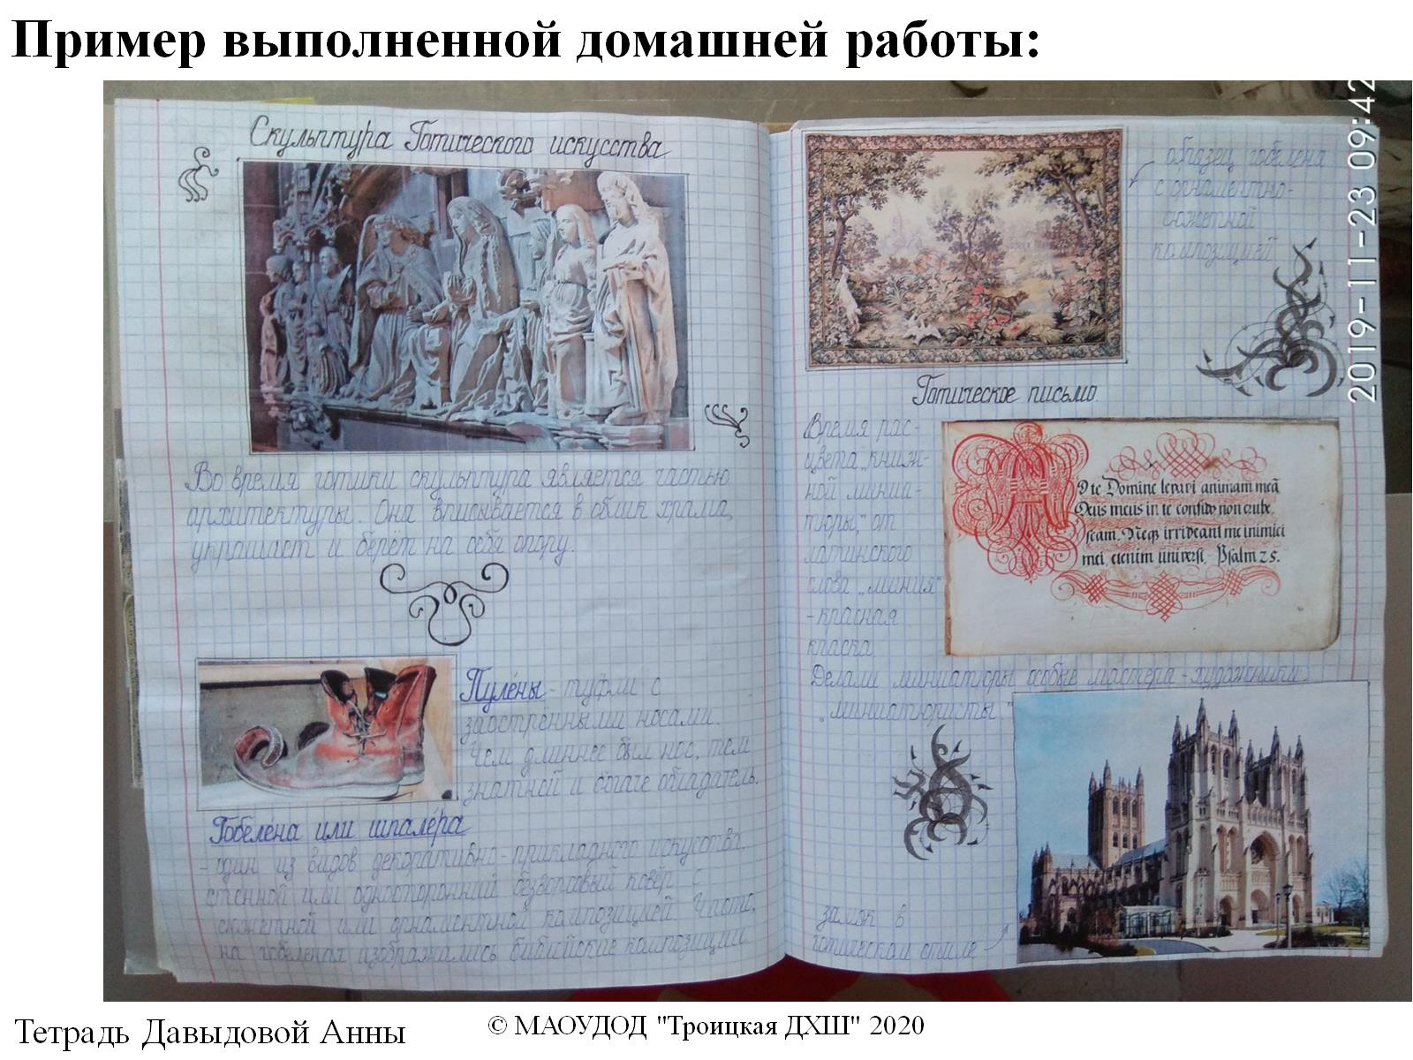
Пример выполненной домашней работы:

Slide 15
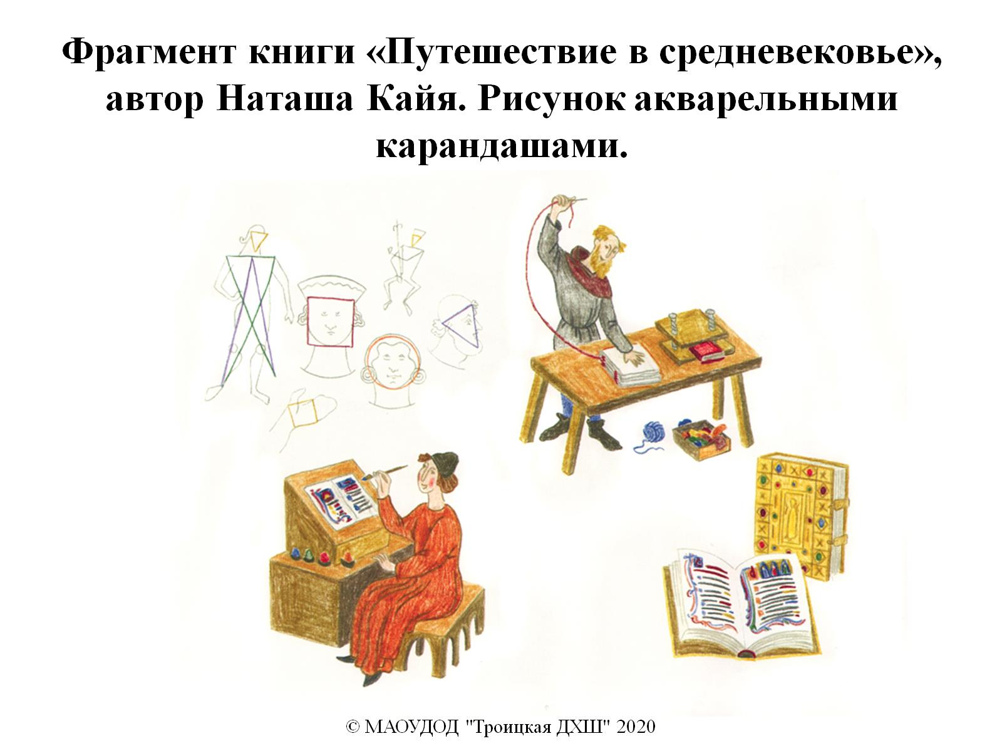
Фрагмент книги «Путешествие в средневековье», автор Наташа Кайя. Рисунок акварельными карандашами.

